Slide 1
Симплексный метод
решения задач линейного программирования

Slide 2
Математическая модель задачи линейного программирования
целевую функция, оптимальное значение которой (максимум или минимум) требуется отыскать;
ограничения в виде системы линейных уравнений или неравенств;
требование неотрицательности переменных.

Slide 3
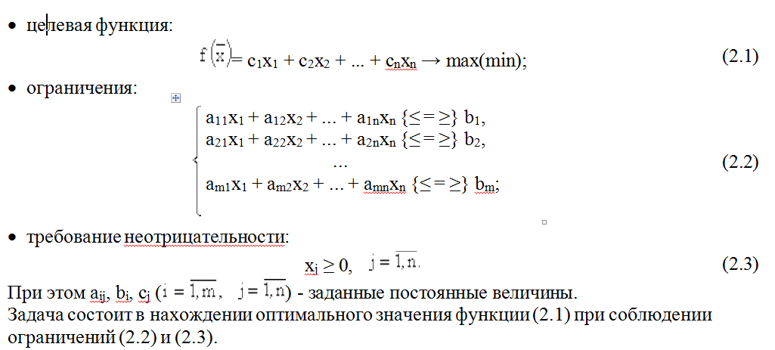
М
Математическая модель задачи линейного программирования

Slide 4
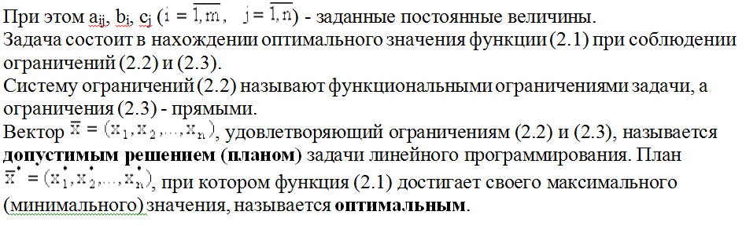
Допустимое решение и оптимальный план

Slide 5
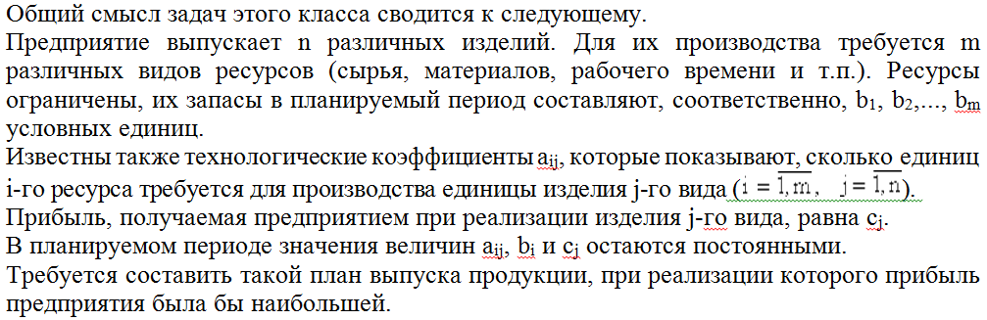
Задача об оптимальном использовании ресурсов при производственном планировании

Slide 6
Основные теоремы линейного программирования
Для обоснования методов решения задач линейного программирования сформулируем ряд важнейших теорем.
Любые m переменных системы m линейных уравнений с n переменными (m < n) называются основными, если определитель матрицы коэффициентов при них отличен от нуля. Тогда остальные m-n переменных называются неосновными (или свободными).
Базисным решением системы m линейных уравнений c n переменными (m < n) называется всякое ее решение, в котором все неосновные переменные имеют нулевые значения.
Теорема 1. Множество всех допустимых решений системы ограничений задачи линейного программирования является выпуклым.
В частном случае, когда в систему ограничений входят только две переменные x₁ и x₂, это множество можно изобразить на плоскости. Так как речь идет о допустимых решениях (x₁, x₂ ≥ 0), то соответствующее множество будет располагаться в первой четверти декартовой системы координат. Это множество может быть замкнутым (многоугольник), незамкнутым (неограниченная многогранная область), состоять из единственной точки и, наконец, система ограничений-неравенств может быть противоречивой.
Теорема 2. Если задача линейного программирования имеет оптимальное решение, то оно совпадает с одной (двумя) из угловых точек множества допустимых решений.
Из теоремы 2 можно сделать вывод о том, что единственность оптимального решения может нарушаться, причем, если решение не единственное, то таких оптимальных решений будет бесчисленное множество (все точки отрезка, соединяющего соответствующие угловые точки).
Теорема 3. Каждому допустимому базисному решению задачи линейного программирования соответствует угловая точка области допустимых решений, и наоборот.
Следствием из теорем 2 и 3 является утверждение о том, что оптимальное решение (оптимальные решения) задачи линейного программирования, заданной (или приведенной) ограничениями-уравнениями, совпадает с допустимым базисным решением (допустимыми базисными решениями) системы ограничений.
Таким образом, оптимальное решение ЗЛП следует искать среди конечного числа допустимых базисных решений.

Slide 7
Симплексный метод
Симплекс-метод был разработан и впервые применен для решения задач в 1947 г. американским математиком Дж. Данцигом.
Симплексный метод в отличие от геометрического универсален. С его помощью можно решить любую задачу линейного программирования.
В основу симплексного метода положена идея последовательного улучшения получаемого решения.

Slide 8
Симплексный метод
Геометрический смысл симплексного метода состоит в последовательном переходе от одной вершины многогранника ограничений к соседней, в которой целевая функция принимает лучшее (или, по крайней мере, не худшее) значение до тех пор, пока не будет найдено оптимальное решение - вершина, где достигается оптимальное значение функции цели (если задача имеет конечный оптимум).
Таким образом, имея систему ограничений, приведенную к канонической форме (все функциональные ограничения имеют вид равенств), находят любое базисное решение этой системы, заботясь только о том, чтобы найти его как можно проще. Если первое же найденное базисное решение оказалось допустимым, то проверяют его на оптимальность. Если оно не оптимально, то осуществляется переход к другому, обязательно допустимому базисному решению. Симплексный метод гарантирует, что при этом новом решении целевая функция, если и не достигнет оптимума, то приблизится к нему (или, по крайней мере, не удалится от него). С новым допустимым базисным решением поступают так же, пока не отыщется решение, которое является оптимальным.

Slide 9
Симплексный метод
Процесс применения симплексного метода предполагает реализацию трех его основных элементов:
1) способ определения какого-либо первоначального допустимого базисного решения задачи;
2) правило перехода к лучшему (точнее, не худшему) решению;
3) критерий проверки оптимальности найденного решения.
Симплексный метод включает в себя ряд этапов и может быть сформулирован в виде четкого алгоритма. Это позволяет успешно программировать и реализовывать его на ЭВМ. Задачи с небольшим числом переменных и ограничений могут быть решены симплексным методом вручную.

Slide 10
Реализация симплекс-алгоритма включает восемь шагов.
Опишем их на примере выполнения каждого шага в применении к задаче о хоккейных клюках и шахматных наборах

Slide 11
Пример задачи
Компания специализируется на выпуске хоккейных клюшек и наборов шахмат.
Каждая клюшка приносит компании прибыль в размере $2, а каждый шахматный набор - в размере $4. На изготовление одной клюшки требуется четыре часа работы на участке A и два часа работы на участке B. Шахматный набор изготавливается с затратами шести часов на участке A, шести часов на участке B и одного часа на участке C. Доступная производственная мощность участка A составляет 120 н-часов в день, участка В - 72 н-часа и участка С - 10 н-часов.
Сколько клюшек и шахматных наборов должна выпускать компания ежедневно, чтобы получать максимальную прибыль?

Slide 12
Исходные данные задачи об использовании производственных ресурсов
производственные участки | затраты времени на единицу продукции, н-час |  | доступный фонд времени, н-час
 | клюшки | наборы шахмат
А | 4 | 6 | 120
В | 2 | 6 | 72
С | - | 1 | 10
прибыль на единицу продукции, $ | 2 | 4

Slide 13
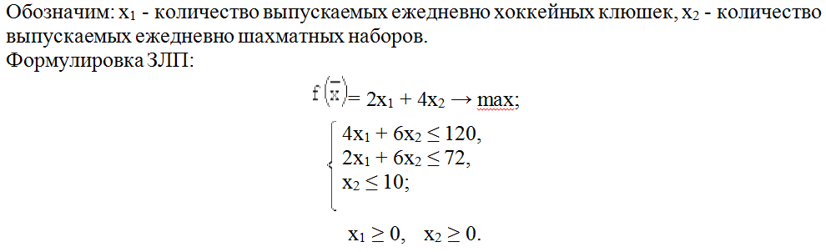
Шаг 1. Сформулируем задачу ЛП
Формулировка ЗЛП (формирование целевой функции и системы ограничений).
Для определенности будем считать, что решается задача на отыскание максимума.
Подчеркнем, что каждое неравенство в системе функциональных ограничений соответствует в данном случае тому или иному производственному участку, а именно: первое - участку А, второе - участку В, третье - участку С.

Slide 14
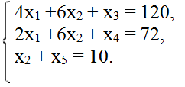
ШАГ 2. Приведение задачи к канонической форме
Для реализации шага в ограничения задачи вводятся дополнительные неотрицательные переменны
е.

Slide 15
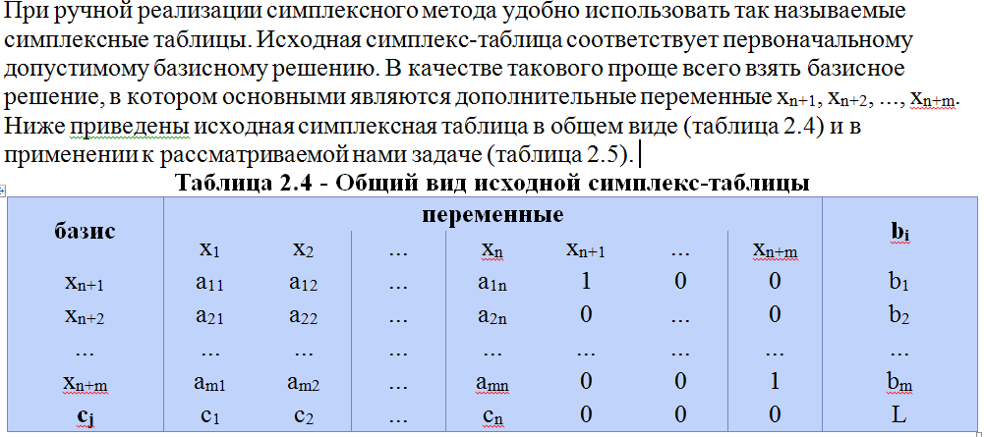
Шаг 3. Построение исходной симплекс-таблицы
(получение первоначального допустимого базисного решения).

Slide 16
Итак, в левом столбце записываются основные (базисные) переменные, в первой строке таблицы перечисляются все переменные задачи. Крайний правый столбец содержит свободные члены системы ограничений b₁, b₂, ..., b_{m}. В последней строке таблицы (она называется оценочной) записываются коэффициенты целевой функции, а также значение целевой функции (с обратным знаком) при текущем базисном решении ( ). В рабочую область таблицы (начиная со второго столбца и второй строки) занесены коэффициенты a_{ij} при переменных системы ограничений.

Slide 17
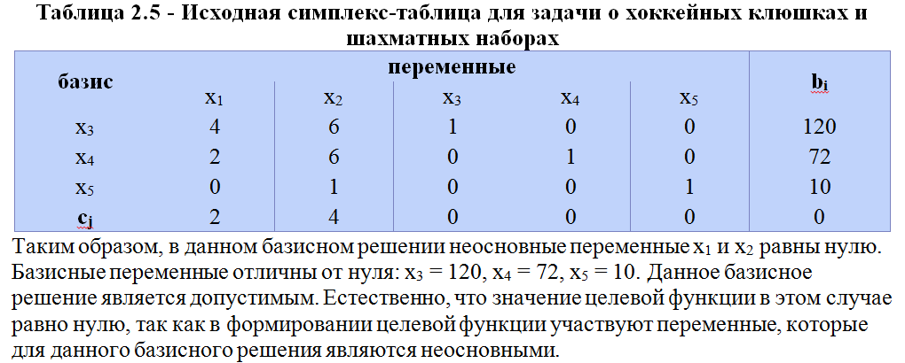

Slide 18
Шаг 4. Проверка условия: все c_{j} ≤ 0.
Да Нет
c_{j} ≤ 0
Задача решена
Шаг 5
на данном шаге проверяется наличие положительных элементов в последней строке симплексной таблицы. Если такие элементы имеются, необходимо продолжать решение.
В нашей задаче последняя строка содержит два положительных элемента, следовательно, необходимо перейти к Шагу 5.

Slide 19
Шаг 5. Выбор разрешающего столбца (переменной, вводимой в базис).
Разрешающий столбец выбирается в соответствии со следующим условием:
где r - номер разрешающего столбца

Slide 20
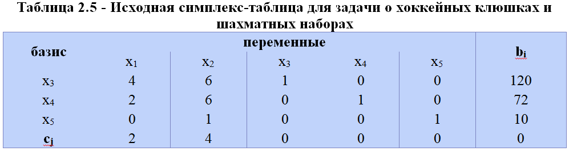
Таким образом, при определении разрешающего столбца просматривается последняя строка симплексной таблицы и в ней отыскивается наибольший положительный элемент.
В нашей задаче в качестве разрешающего выберем второй столбец (соответствующий переменной x₂), поскольку в последней строке для этого столбца содержится 4.

Slide 21
Шаг 6. Проверка условия: все a_{ir} ≤ 0.
Да Нет
a_{ir} ≤ 0
Решения нет
Шаг 7
Таким образом, необходимо проверить элементы разрешающего столбца. Если среди них нет положительных, то задача неразрешима.
В нашем примере все элементы разрешающего столбца положительны (6, 6 и 1), следовательно, необходимо перейти к шагу 7.

Slide 22

Шаг 7. Выбор разрешающей строки (переменной, выводимой из базиса) по условию:
для a_{ir}> 0,
где s - номер разрешающей строки.
Таким образом, для тех строк, где элементы разрешающего столбца положительны, необходимо найти частное от деления элемента b_{i} (последний столбец таблицы) на элемент, находящийся в разрешающем столбце. В качестве разрешающей выбирается строка, для которой результат такого деления будет наименьшим

Slide 23
Проиллюстрируем выполнение шага 7
обратившись к нашему примеру.
Для первой строки: D₁ = 120 / 6 = 20.
Для второй строки: D₂ = 72 / 6 = 12.
Для третьей строки: D₃ = 10 / 1 = 10.
Наименьший результат деления - в третьей строке, значит именно эту строку мы выбираем в качестве разрешающей, т.е. исключать из базисного решения будем переменную x₅.

Slide 24
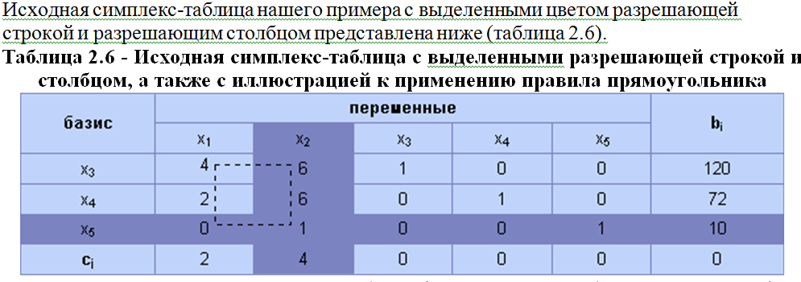
Элемент, стоящий на пересечении разрешающей строки и разрешающего столбца, называется разрешающим элементом. В нашем случае таковым является единица, стоящая на пересечении третьей строки и второго столбца.

Slide 25


Шаг 8. Пересчет элементов симплекс-таблицы (переход к новому базисному решению)
Порядок пересчета различных элементов таблицы несколько отличается.
Для элементов разрешающей строки используются следующие формулы:
где s - номер разрешающей строки,
r - номер разрешающего столбца,
a'_{sj}, b'_{s} - новые значения пересчитываемых элементов,
a_{sj}, b_{s} - старые значения пересчитываемых элементов,
a_{sr} - старое значение разрешающего элемента
Таким образом, при пересчете элементов разрешающей строки каждый ее элемент делится на разрешающий элемент.

Slide 26




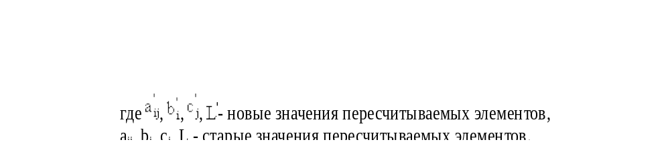
Еще проще пересчитать элементы разрешающего столбца. Все они (кроме разрешающего элемента) становятся равными нулю:
Элементы, не принадлежащие разрешающим столбцу и строке, пересчитываются по так называемому правилу прямоугольника: мысленно выделяется прямоугольник, в котором элемент, подлежащий пересчету и разрешающий элемент образуют одну из диагоналей. Формулы будут иметь следующий вид:

Slide 27


Применение правила прямоугольника проиллюстрируем, используя таблицу 2.6. Пересчитаем элемент a₁₁ (в исходной симплекс-таблице его значение равно 4). В таблице 2.6 можно видеть прямоугольник (прочерчен пунктиром), соединяющий четыре элемента, участвующих в пересчете:
Аналогичным образом пересчитываются остальные элементы.
По окончании пересчета осуществляется возврат к шагу 4.

Slide 28
Полностью результат пересчета для нашего примера можно видеть в таблице 2.7
Таблица 2.7 - Симплекс-таблица для задачи о хоккейных клюшках и шахматных наборах (второе базисное решение)
базис | переменные |  |  |  |  | b_{i}
 | x₁ | x₂ | x₃ | x₄ | x₅
x₃ | 4 | 0 | 1 | 0 | -6 | 60
x₄ | 2 | 0 | 0 | 1 | -6 | 12
x₂ | 0 | 1 | 0 | 0 | 1 | 10
c_{j} | 2 | 0 | 0 | 0 | -4 | -40
Таким образом, в новом базисном решении базисными переменными являются: x₂ = 10, x₃ = 60, x₅ = 12 (соответствующие значения можно видеть в последнем столбце таблицы). Неосновные переменные x₁ и x₅ равны нулю. Значение целевой функции в этом случае равно 40 (значение можно видеть в правой нижней ячейке таблицы).

Slide 29
Доведем решение нашего примера до конца.
Вернемся к шагу 4 симплекс-алгоритма. Рассмотрим последнюю строку таблицы 2.7. В ней есть положительные элементы, значит полученное решение не является оптимальным.
Шаг 5. Выберем разрешающий столбец. Им окажется столбец x₁, поскольку здесь содержится единственный положительный элемент нижней строки. Стало быть, переменную x₁ будем переводить в основные.
Далее. Шаг 6. Проверка показывает, что в разрешающем столбце есть положительные элементы, следовательно, можно продолжать решение.
Шаг 7. Определим разрешающую строку. При этом будем рассматривать лишь первую и вторую строки, поскольку для третьей строки в разрешающем столбце элемента b_{i} на элемент, находящийся в разрешающем столбце:
Для первой строки: D₁ = 60 / 4 = 15.
Для второй строки: D₂ = 12 / 2 = 6.
Наименьший результат деления - во второй строке, значит именно эту строку мы выбираем в качестве разрешающей, т.е. переводить внеосновные (исключать из базиса) будем переменную x₄.

Slide 30
Ниже приведена симплекс-таблица с выделенными разрешающей строкой и столбцом (таблица 2.8).
Таблица 2.8 - Симплекс-таблица (второе базисное решение) с выделенными разрешающей строкой и столбцом
базис | переменные |  |  |  |  | b_{i}
 | x₁ | x₂ | x₃ | x₄ | x₅
x₃ | 4 | 0 | 1 | 0 | -6 | 60
x₄ | 2 | 0 | 0 | 1 | -6 | 12
x₂ | 0 | 1 | 0 | 0 | 1 | 10
c_{j} | 2 | 0 | 0 | 0 | -4 | -40
Далее перейдем к шагу 8 и осуществим пересчет элементов симплексной таблицы в соответствии с правилами, приводимыми выше.

Slide 31
Результат пересчета представлен в таблице 2.9.
Таблица 2.9 - Симплекс-таблица для задачи о хоккейных клюшках и шахматных наборах (третье базисное решение)
базис | переменные |  |  |  |  | b_{i}
 | x₁ | x₂ | x₃ | x₄ | x₅
x₃ | 0 | 0 | 1 | -2 | 6 | 36
x₁ | 1 | 0 | 0 | 1/2 | -3 | 6
x₂ | 0 | 1 | 0 | 0 | 1 | 10
c_{j} | 0 | 0 | 0 | -1 | 2 | -52
Таким образом, в очередном (третьем) базисном решении основными переменными являются: x₁ = 6, x₂ = 10, x₃ = 36. Неосновные переменные x₄ и x₅ равны нулю. Значение целевой функции для этого решения равно 52.

Slide 32
Вернемся к шагу 4 симплекс-алгоритма. Рассмотрим последнюю строку таблицы 2.9. В ней все еще есть положительные элементы, значит полученное решение не является оптимальным, и необходимо продолжить выполнение симплекс-алгоритма.
Шаг 5. Выберем разрешающий столбец. Им окажется столбец x₅, поскольку здесь содержится единственный положительный элемент нижней строки. Переменную x₅ будем переводить в основные.
Шаг 6. Проверка показывает, что в разрешающем столбце есть положительные элементы, следовательно, можно продолжать решение.
Шаг 7. Определим разрешающую строку. При этом будем рассматривать лишь первую и третью строки, поскольку для второй строки в разрешающем столбце находится отрицательное число. Найдем частное от деления элемента b_{i} на элемент, находящийся в разрешающем столбце:
Для первой строки: D₁ = 36 / 6 = 6.
Для третьей строки: D₂ = 10 / 1 = 10.
Наименьший результат деления - в первой строке, значит именно эту строку мы выбираем в качестве разрешающей, т.е. переводить внеосновные (исключать из базиса) будем переменную x₃.

Slide 33
Ниже приведена симплекс-таблица с выделенными разрешающей строкой и столбцом (таблица 2.10).
Таблица 2.10 - Симплекс-таблица (третье базисное решение) с выделенными разрешающей строкой и столбцом
базис | переменные |  |  |  |  | b_{i}
 | x₁ | x₂ | x₃ | x₄ | x₅
x₃ | 0 | 0 | 1 | -2 | 6 | 36
x₁ | 1 | 0 | 0 | 1/2 | -3 | 6
x₂ | 0 | 1 | 0 | 0 | 1 | 10
c_{j} | 0 | 0 | 0 | -1 | 2 | -52
Далее перейдем к шагу 8 и осуществим пересчет элементов симплексной таблицы в соответствии с правилами, приводимыми выше.

Slide 34
Результат пересчета представлен в таблице 2.11.
Таблица 2.11 - Симплекс-таблица для задачи о хоккейных клюшках и шахматных наборах (четвертое базисное решение)
базис | переменные |  |  |  |  | b_{i}
 | x₁ | x₂ | x₃ | x₄ | x₅
x₅ | 0 | 0 | 1/6 | -1/3 | 1 | 6
x₁ | 1 | 0 | 1/2 | -1/2 | 0 | 24
x₂ | 0 | 1 | -1/6 | 1/3 | 0 | 4
c_{j} | 0 | 0 | -1/3 | -1/3 | 0 | -64
Таким образом, в очередном (четвертом) базисном решении основными переменными являются: x₁ = 24, x₂ = 4, x₅ = 6. Неосновные переменные x₃ и x₄ равны нулю. Значение целевой функции для этого решения равно 64.

Slide 35
Вернемся к шагу 4. Рассмотрим последнюю строку таблицы 2.11. Положительных элементов в ней не осталось, следовательно, полученное решение является оптимальным. Решение задачи найдено. Оно, что естественно, совпадает с решением, полученным для этой же задачи при помощи графического метода:

Slide 36
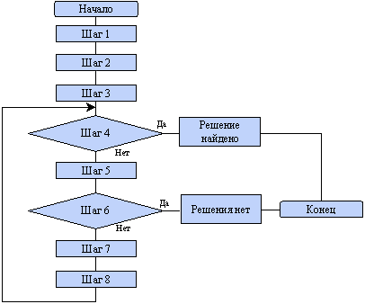
Общая схема симплексного алгоритма, наглядно показывающая порядок его реализации

